Slide 1
量子力学における CHSH不等式の破れ
宇治野・高橋研究室 野村隆晃

Slide 2
局所実在性
自然が満たしてほしい直観的な性質
実在性: 物理量は測定前から確定している。
(例:月は見なくても、常に特定の場所に存在)
局在性: ある物理的な影響は光速より速く伝達しない。
2つ合わせて局所実在性という

Slide 3


量子力学と局所実在性
量子力学は局所実在性を満たさないけど、問題ない
量子力学は局所実在性を満たさないから認めない
自然界のすべては局所実在性を満たすのか? => CHSH不等式

Slide 4
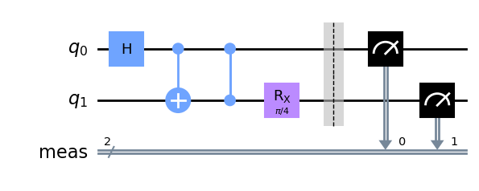
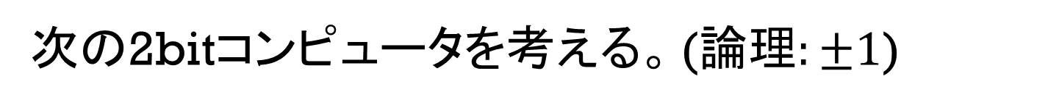
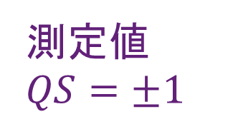
CHSH不等式
次の2bitコンピュータを考える。 (論理$:±1$)
NOTゲートみたいなもの
ビットの値を測定
第0ビット(+1)
第1ビット(+1)
測定値$QS=±1$
ビット値
ビット値
Q= -1 or +1
S= -1 or +1
十分な回数測定を行い、$\overline{QS}を$算出する。

Slide 5
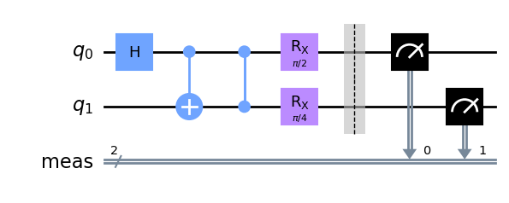






CHSH不等式
以下の4つの量子コンピュータの回路で、測定量の平均値を出す。
$$\overline{QS}$$
$$\overline{RS}$$
$$\overline{RT}$$
$$\overline{QT}$$

Slide 6
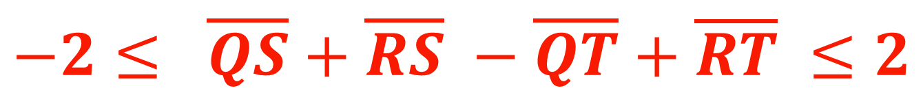
局所実在論が正しければ…
$$−2≤ \overline{QS}+\overline{RS} −\overline{QT}+\overline{RT} ≤2$$
局所実在論が成立した場合 ⇒ CHSH不等式が成立

Slide 7
CHSH不等式が破れている実験例
結論:CHSH不等式が破れている実験がある。
したがって、局所実在論は正しくない。
IBMの量子コンピュータ(本物)で動かして検証した

Slide 8
CHSH不等式の検証
次の2bitコンピュータを考える。 (論理$:±1$)
NOTゲートみたいなもの
ビットの値を測定
第0ビット(+1)
第1ビット(+1)
測定値$QS=±1$
ビット値
ビット値
Q= -1 or +1
S= -1 or +1
十分な回数測定を行い、$\overline{QS}を$算出する。

Slide 9
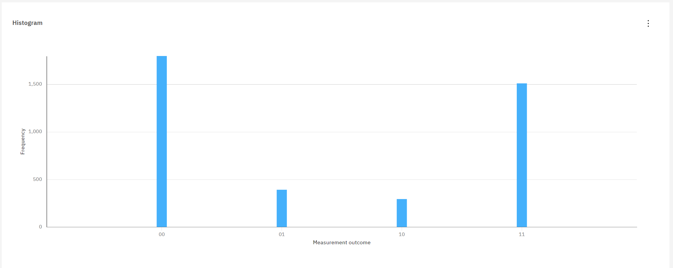
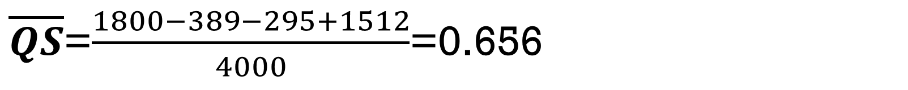
CHSH不等式が破れている例
4000回測定で期待値算出
1800
1512
1500
1000
500
389
295
(Q,S)=(1,1)
(1,-1)
(-1,1)
(-1,-1)
QS =1
-1
-1
1
$\overline{QS}$=$\frac{1800−389−295+1512}{4000}$=0.656

Slide 10
CHSH不等式の導出と検証
以下の4つの量子コンピュータの回路で、測定量の平均値を出す。
QS
RS
RT
QT

Slide 11
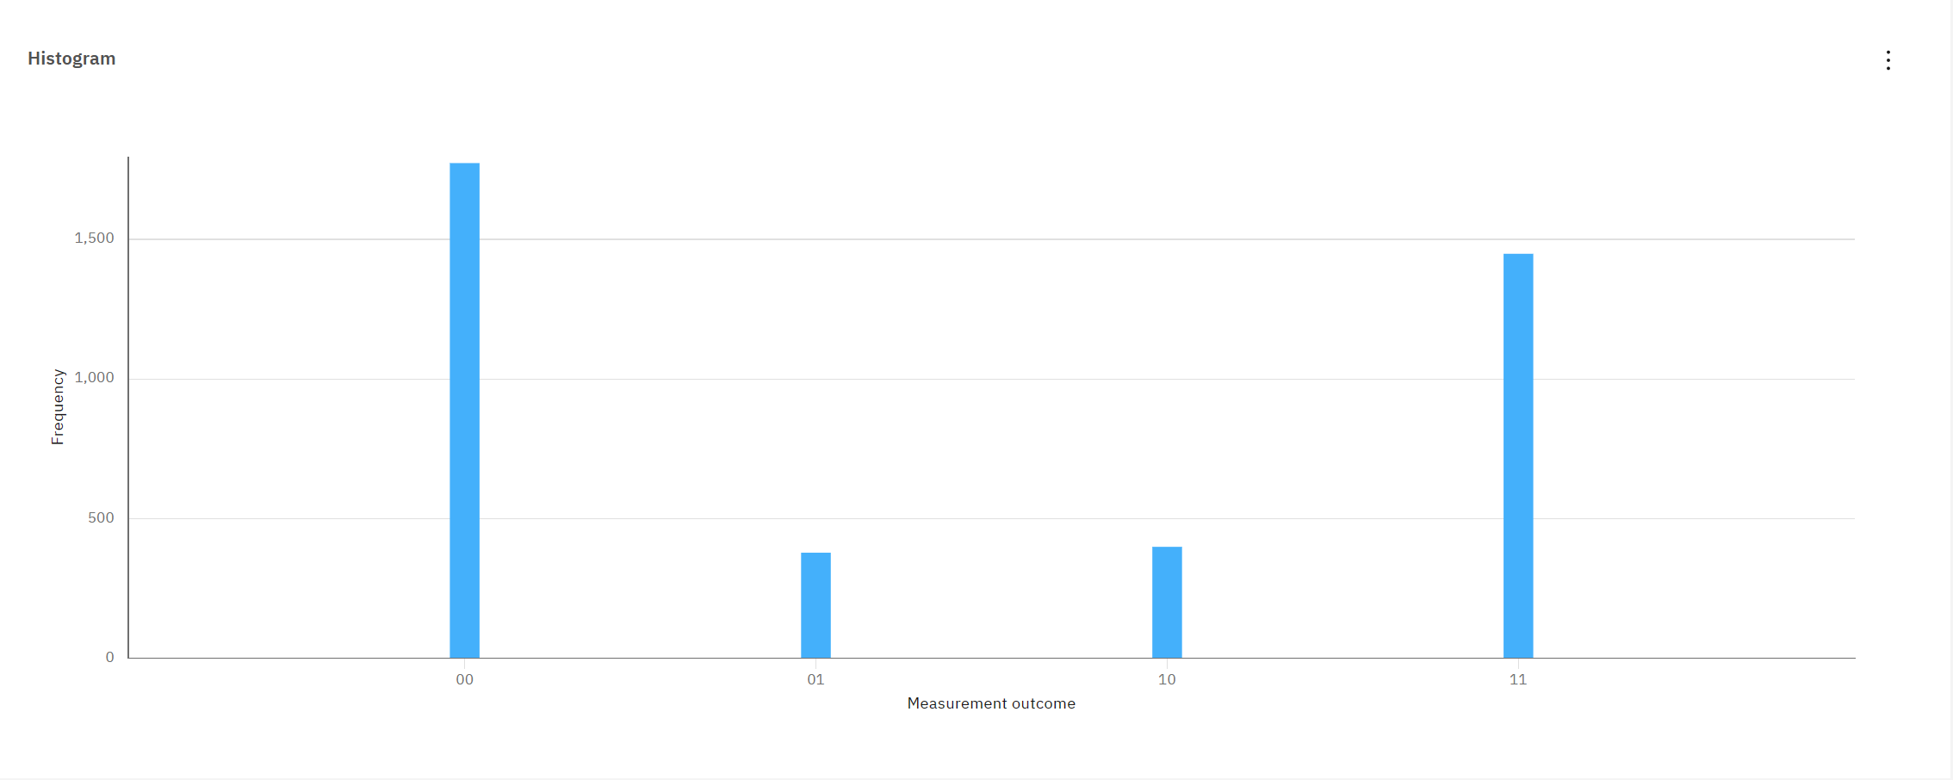
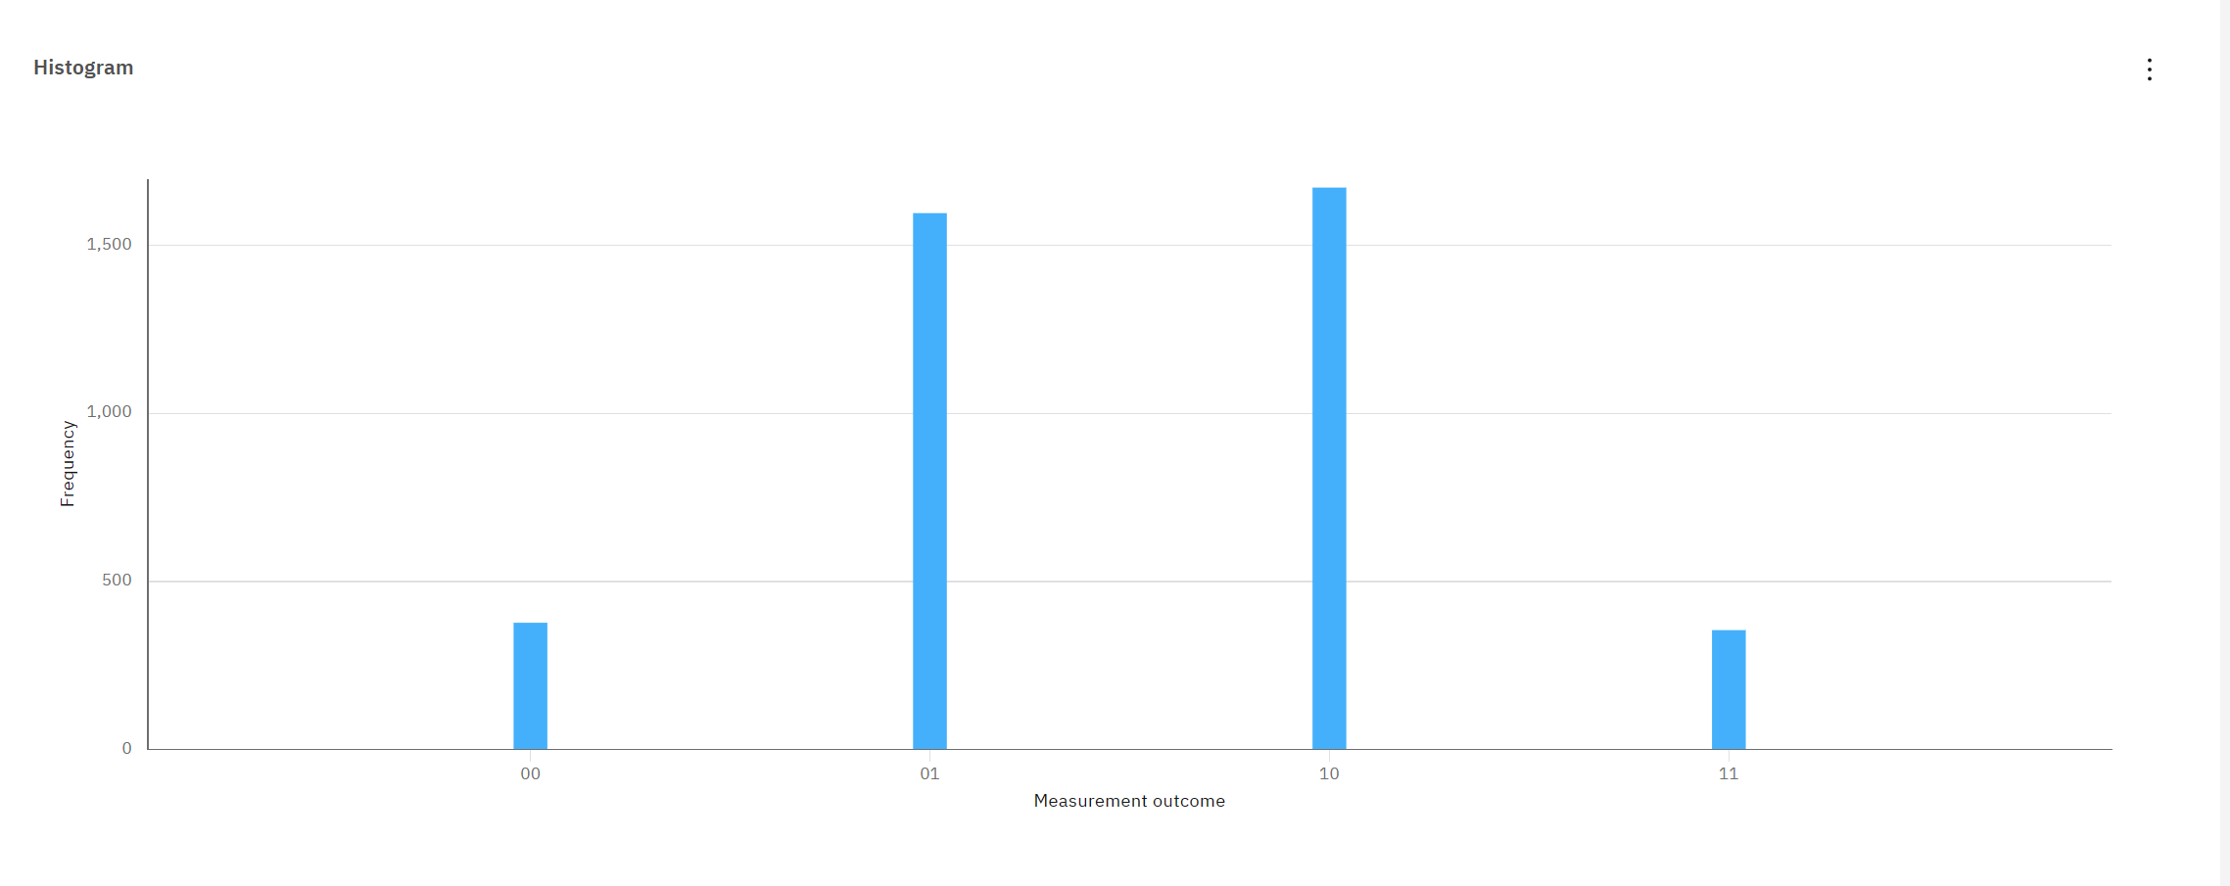
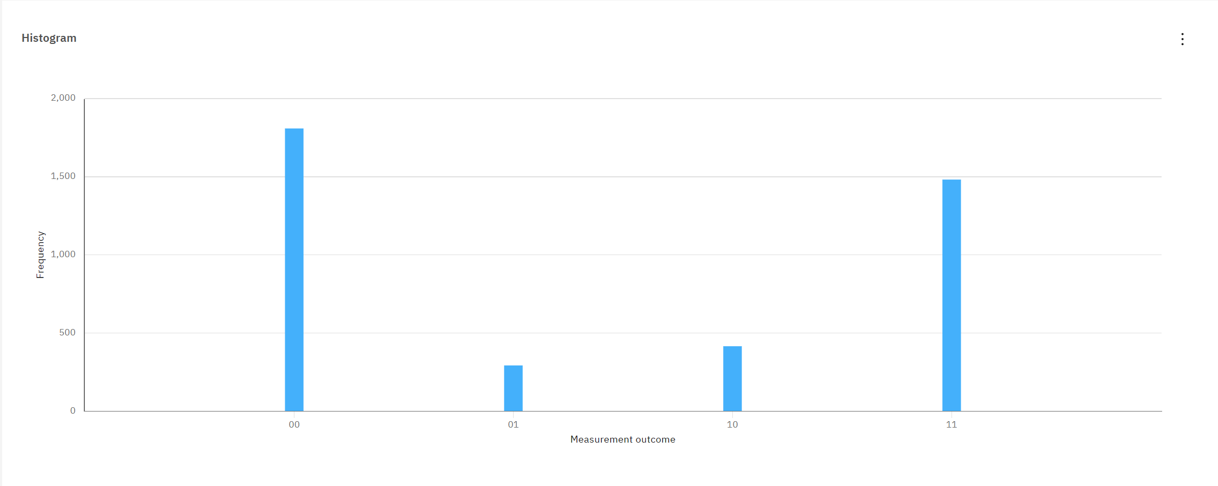
CHSH不等式が破れている実験例
QS
RS
QT
RT
$$\overline{QS}+\overline{RS} −\overline{QT}+\overline{RT}=2.547>2$$

Slide 12
まとめ
$$\overline{QS}+\overline{RS} −\overline{QT}+\overline{RT}=2.547>2$$
CHSH不等式が破れている!
自然は必ずしも局所実在性を満たしていない.

Slide 13
今後
量子アルゴリズムの実装
CHSH不等式の実験結果の考察

Slide 14
ありがとうございました

Slide 15
補足

Slide 16
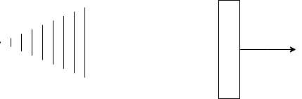


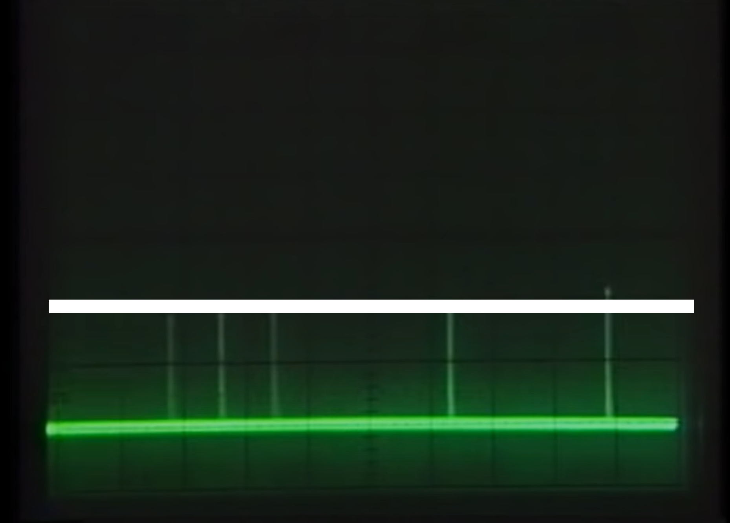
エネルギーを検知する機器
1.1 光は粒子性を示す
極めて弱い光源
最小単位が存在
光がエネルギーの粒として検出
最小
光は粒子である?(光子)

Slide 17
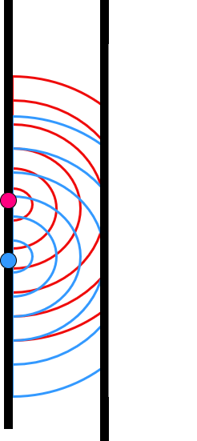
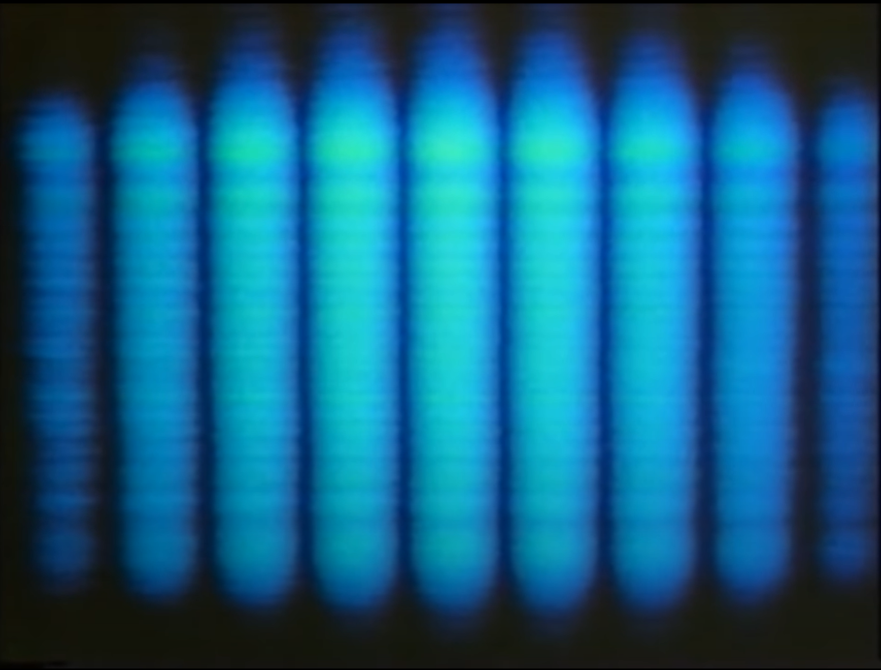
1.2 2重スリットと波動 (高校物理のヤングの実験)
干渉縞は波動の性質!
光で干渉縞が発生するので、光は波？
光を用いたヤングの実験における干渉縞(光はさっきの実験より断然強い)
スクリーン
結果
波源1
波源2
①

Slide 18
1.3 光は波なの粒子なのか?
微小光のエネルギーに最小の単位が存在
微小光は粒子?
波動の性質である干渉縞の観測
強い光だと波?
2つの実験に対する暫定的な説明:
光の実体は粒子であるが、粒子が多量にあることで
波としてふるまっている? (水を分割していくと原子になるように)
光子を一つだけ飛ばしたときに、干渉縞が発生するか?
(仮説が正しいのなら干渉縞は発生しないはず)

Slide 19
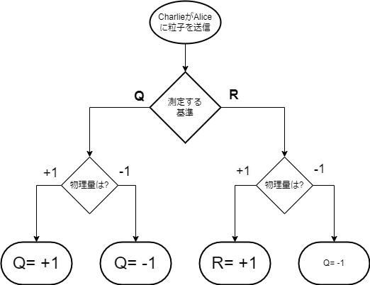
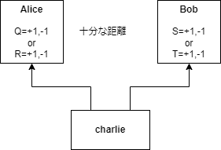
2.4 局所実在論が成立するとは?
(簡単な例)
Q:送信された粒子の速度は1km/s以上か否か

Slide 20
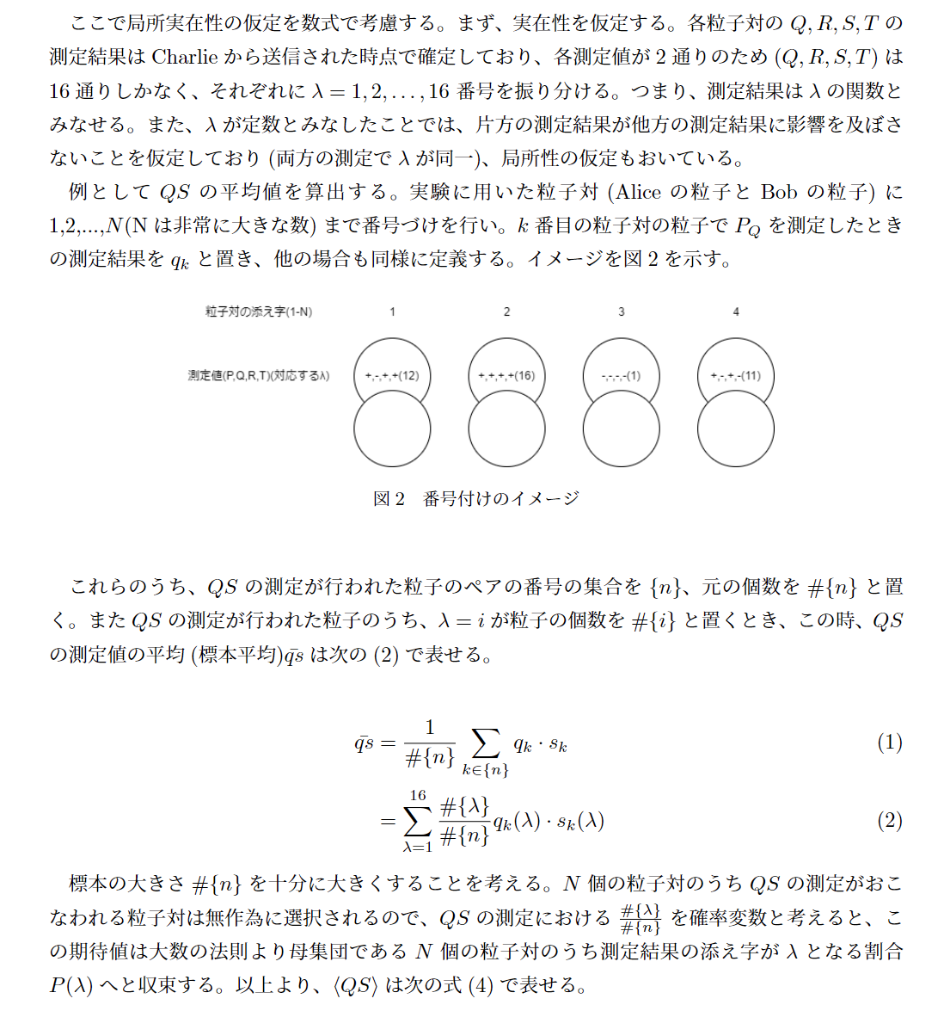
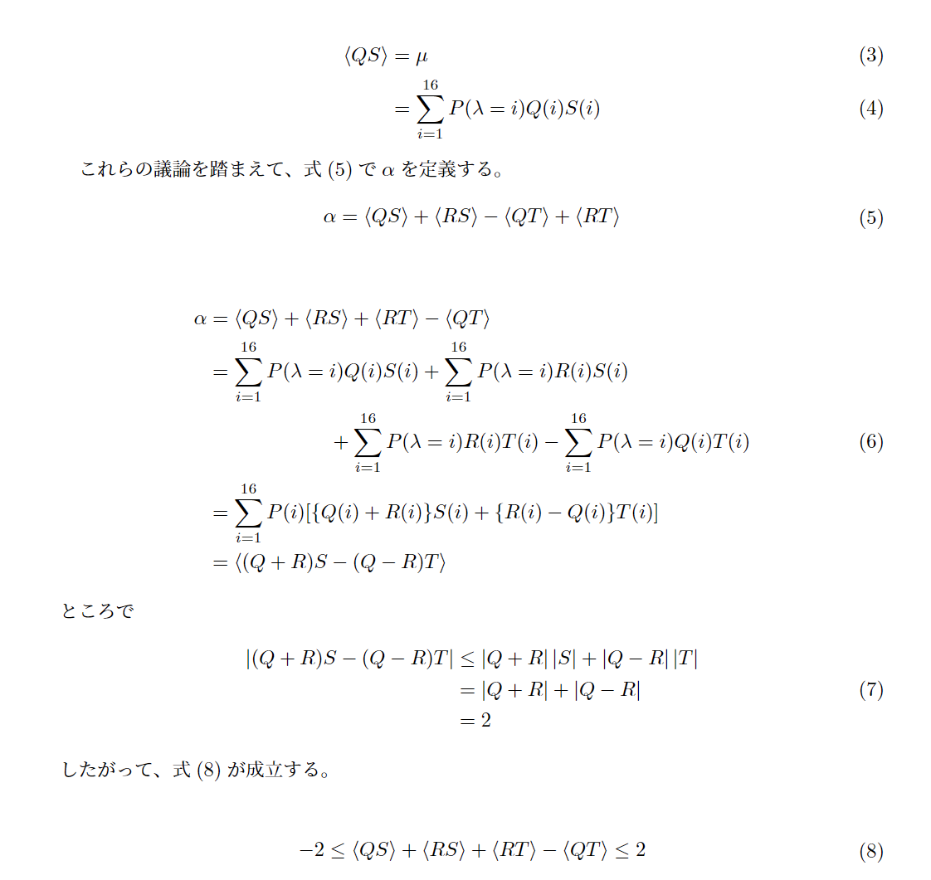
2.3 局所実在論が存在するとは?
局所実在性の存在すると仮定して、式変形を行うと実験の期待値を出せる。
(↓物理の理論は一切使わず簡単な式変形のみ、局所性も途中で使用)

